Slide 1
Основы практического использования нейронных сетей.
Лекция 7. Обзор современных глубоких сетей для классификации изображений.
Дмитрий Буряк.
к.ф.-м.н.
dyb04@yandex.ru

Slide 2
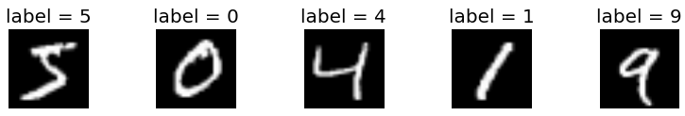
Задача классификации изображений
Множество изображений.
Каждое изображение содержит один объект какого-то класса.
Классы объектов заданы.
Необходимо определить к какому из известных классов относится изображенный объект.
Не требуется определять позицию, где находится объект.
Два варианта задачи классификации:
  Каждое изображение содержит только объекты заданных классов;
  Есть изображения объектов не из заданного набора классов.
Точность алгоритма классификации: ,
  M – число изображений с правильно определенным классом,
  N – общее количество изображений.
Пример: классификация
изображений MNIST

Slide 3
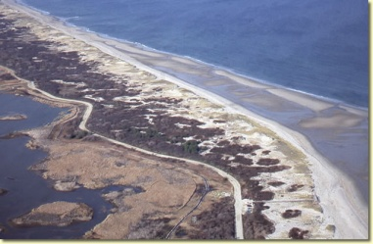
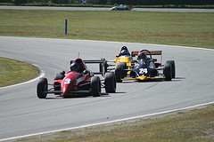
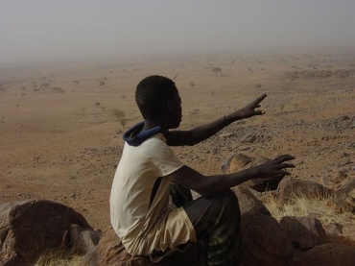
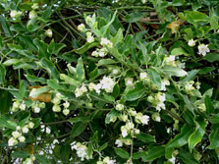
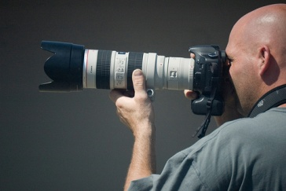
База изображений ImageNet
ImageNet
  Создана в 2009
  Более 14М изображений с аннотациями
  1М изображений c отмеченными объектами
  Более 20К классов (несколько сотен изображений каждого класса
ImageNet Large Scale Visual Recognition Challenge (ILSVRC)
  Проводился с 2010г по 2017г;
  Классификация изображений, обнаружение объектов.
ILSVRC. Классификация изображений
  1.2M изображений (обучающая выборка)
  100K тестовых изображений
  1000 классов

Slide 4
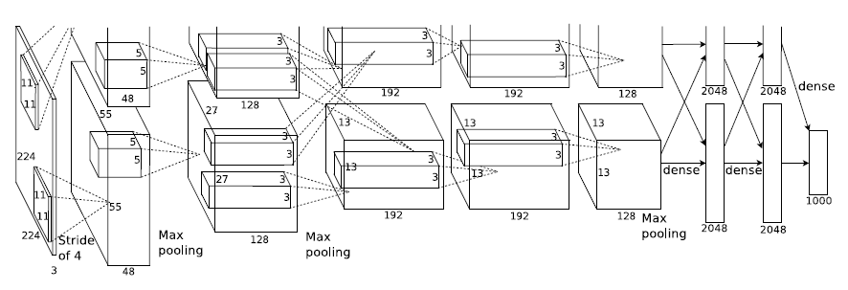
Победитель ILSVRC-2012. AlexNet
AlexNet (A. Krizhevsky et al, 2012)
  Первая сверточная сеть победитель ILSVRC;
  Ошибка Top-5: 15.3% (второй результат SIFT – 26.2%);
  Сверточная НС, 8 слоев (5 сверточных), 60М параметров;
  ReLU, Dropout, Увеличение обучающей выборки (сдвиг, отражение);
  Обучение заняло 5 дней на нескольких GPU.

Slide 5
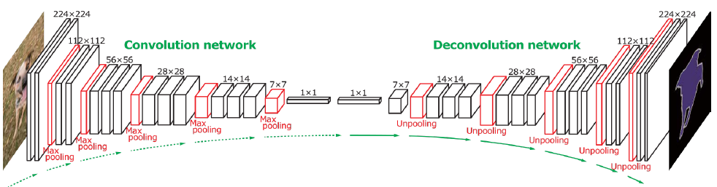
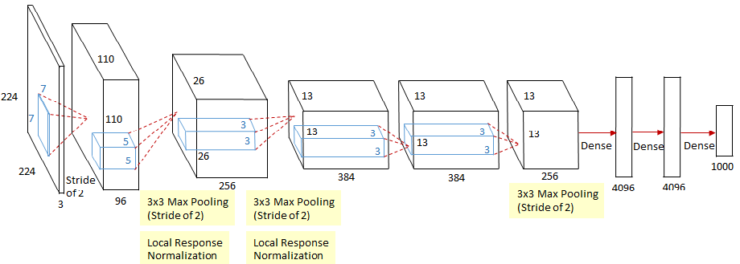
Победитель ILSVRC-2013. Clarifai
ZFNet (Clarifai – стартап авторов ZFNet) – (M. Zeiler et al, 2014)
  Ошибка Top-5: 11.2% (несколько сетей);
  Визуализация активаций внутренних слоев - Deconvnet;
  Анализ внутренних шаблонов → тонкая настройка AlexNet;
  Фильтры первого слоя (11х11) → (7х7); шаг свертки первого слоя 4 → 2;
  Обучение 12 дней.

Slide 6


VGG Net
VGG (K.Simonyan, A. Zisserman, 2014)
  Ошибка Top-5: 7.3% (ILSVRC-2014);
  Классическая CNN;
  Применение ядер 3х3;
  (3х3)+(3х3) ~ (5x5); (3х3)+(3х3)+(3х3) ~ (7x7);
  Обучение 4GPUx(3 недели);
  Активно применяется при решении задач.

Slide 7
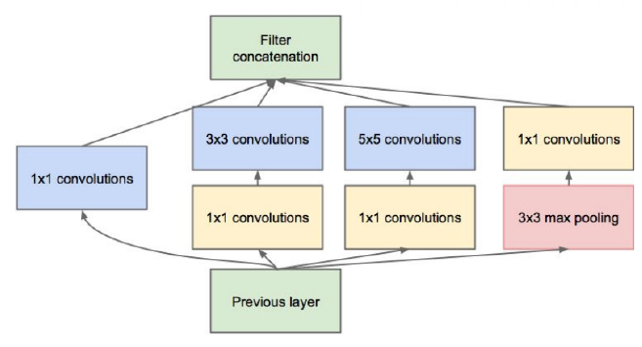
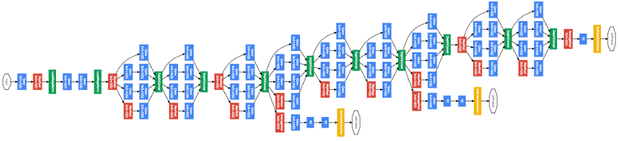
Победитель ILSVRC-2014. GoogLeNet
GoogLeNet – (K. Szegedy et al, 2015)
  Ошибка Top-5: 6.7%;
  «Параллельные свертки-Конкатенация»: Inception модуль.
  22 модуля, более 50 сверточных слоев;
  Несколько выходных слоев;
  Размер 55Мб (VGG16 – 490Мб);
  Обучение 7 дней на нескольких GPU;
  Inception V1 → Inception V2 → Inception V3.

Slide 8
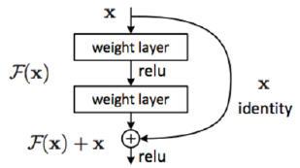


Победитель ILSVRC-2015. ResNet
ResNet – (K. He et al, 2015)
  Ошибка Top-5: 3.57%;
  Рост глубины → меньше ошибка → сложность оптимизации;
  «Остаточные» связи – единичное отображение, нет дополнительных параметров;
  «Остаточные» соединения → лучше распространение градиента
  152 слоя, ядра 3х3;
  Обучение 21 день на 8 GPU.

Slide 9
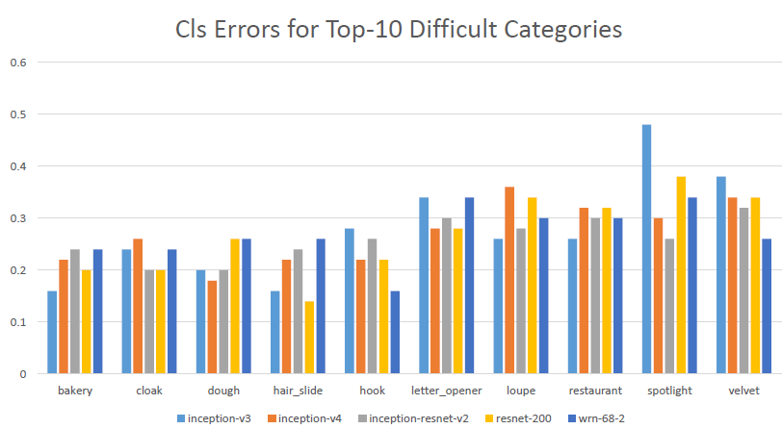
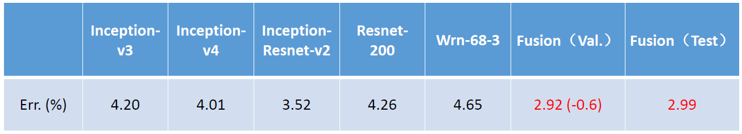
Победитель ILSVRC-2016. Trimps-Soushen
Trimps-Soushen
  Ошибка Top-5: 2.99%;
  Использование предобученных сетей для выявления Top-10 наиболее сложных категорий в ImageNet;
  Inception (v3, v4), Inception-ResNet-v2, Pre-Activation ResNet-200, Wide ResNet;
  Нет лучшей сети для всех категорий из Top-10 + слабая коррелированность решений → объединение решений.

Slide 10
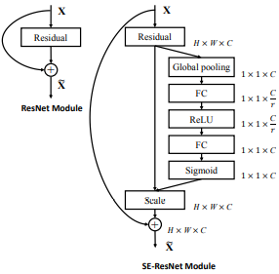
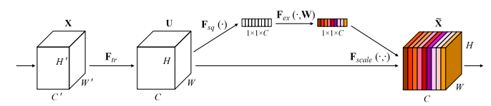
Победитель ILSVRC-2017. SENet
SENet-154 – (J. Hu et al, 2017)
  Ошибка Top-5: 2.25%;
  Взвешивание карт признаков;
  «Squeeze and Excitation» (SE) модуль;
  Интеграция в различные существующие архитектуры: Inception, ResNet и т.д.
  Победитель SE+ResNeXt;
  Обучение на 64 GPU для поддержки пакетов размером 2048 изображений.

Slide 11
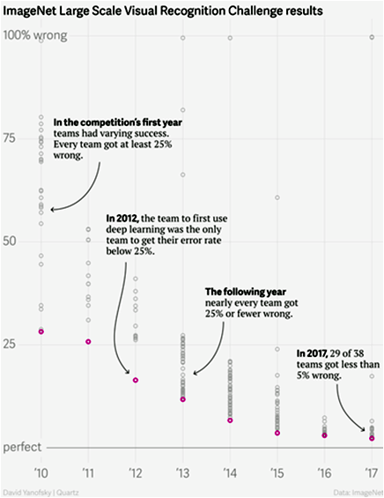
Статистика ILSVRC
Сеть | Ошибка Top-5
AlexNet | 15.3%
ZFNet | 11.2%
VGG | 7.3%
GoogLeNet | 6.7%
ResNet | 3.57%
Trimps-Soushen | 2.99%
SENet-154 | 2.25%

Slide 12
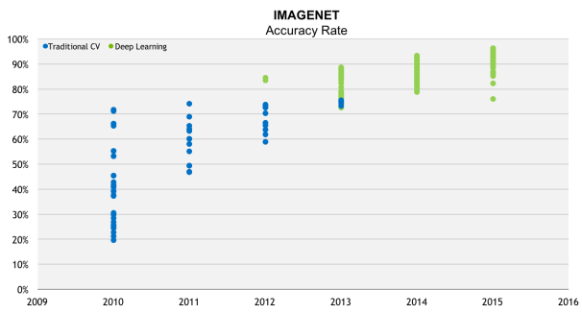
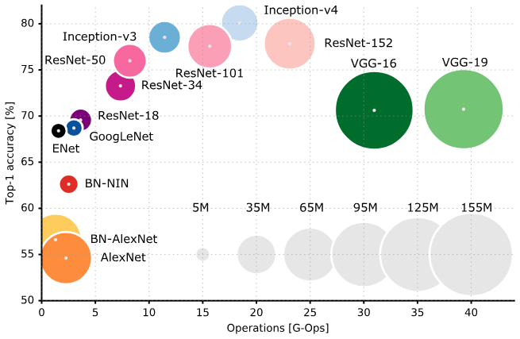
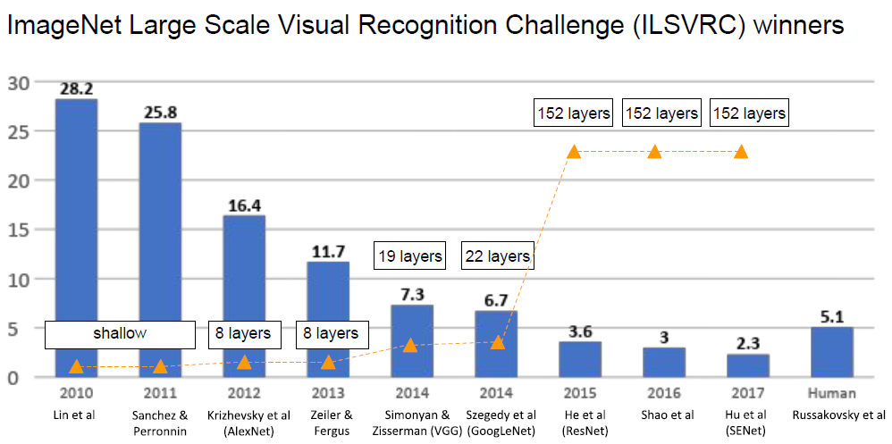
Развитие НС для ILSVRC
https://blogs.nvidia.com/blog/2016/06/29/deep-learning-6/
https://culurciello.github.io/tech/2016/06/20/training-enet.html
http://cs231n.stanford.edu/slides/2018/cs231n_2018_lecture09.pdf

Slide 13
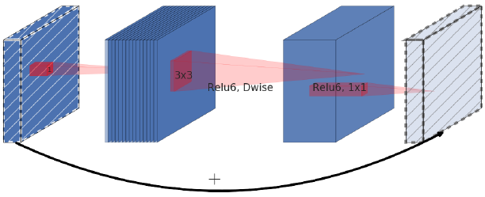
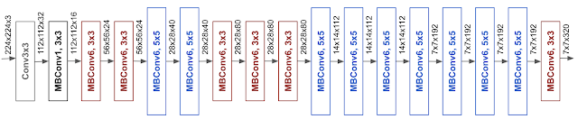
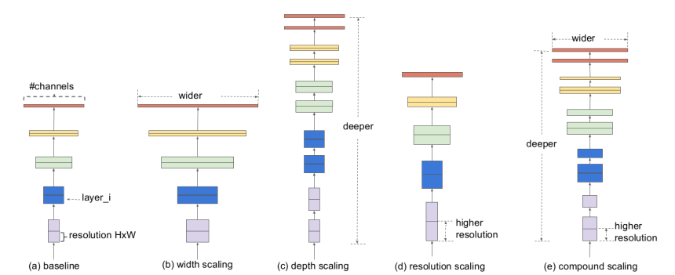
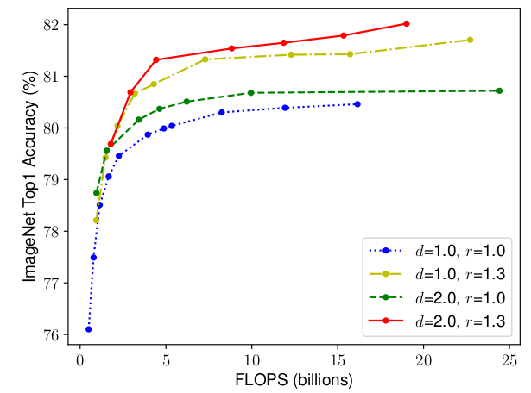
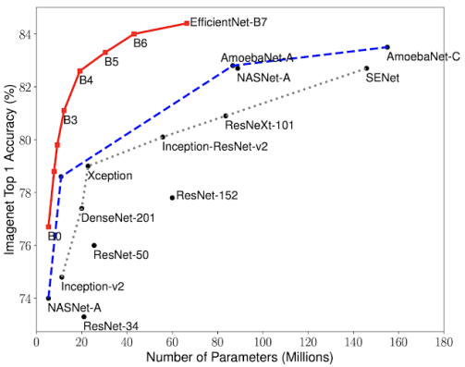
2019. EfficientNet
EfficientNet (M. Tan and Q. Lee et al, 2019)
  Ошибка Top-1: 15.7%;
  Блоки MBConv
  NAS → Базовая модель EfficientNet-B0 →
  → Смешанное масштабирование архитектуры
MBConv
Архитектура EfficientNet-B0
Варианты масштабирования архитектуры
Масштабирование «ширины» сети для различных архитектур

Slide 14
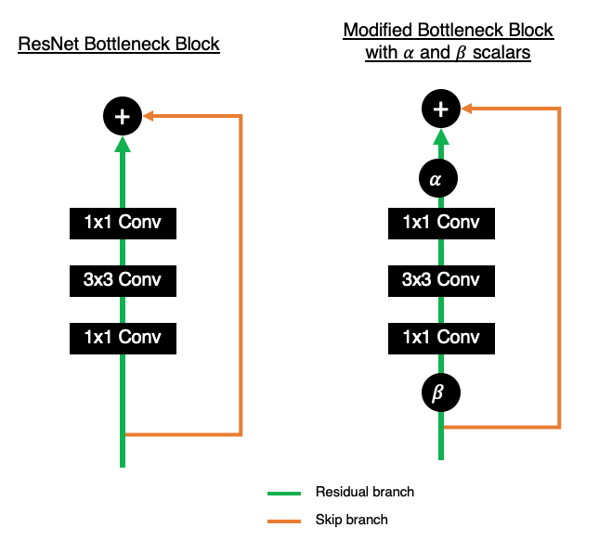



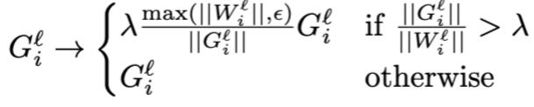
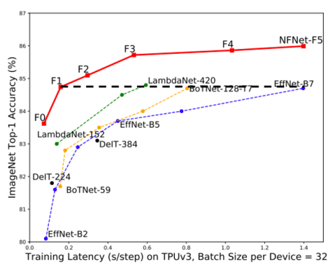

2021. NFNet
NFNet – Normalizer-Free Network – (A. Brock et al, 2021)
  Ошибка Top-1: 13.5%;
  Без Batch Normalization;
  Масштабирование весов;
  Контроль значений градиентов (Gradient clipping).
  Оптимизация архитектуры SE+ResNeXt.
µ_{i} σ_{i} – среднее и среднеквадратичное отклонением весов
$$α=0.2$$
h_{i} - веса

Slide 15
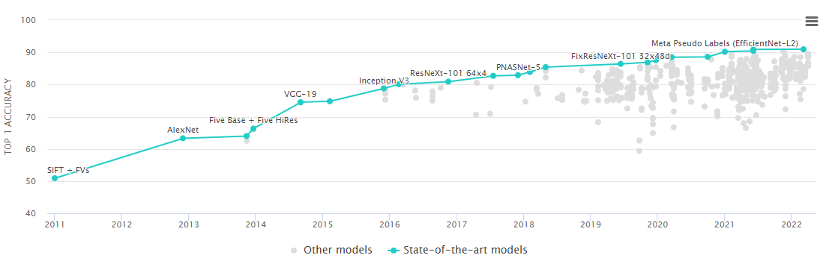
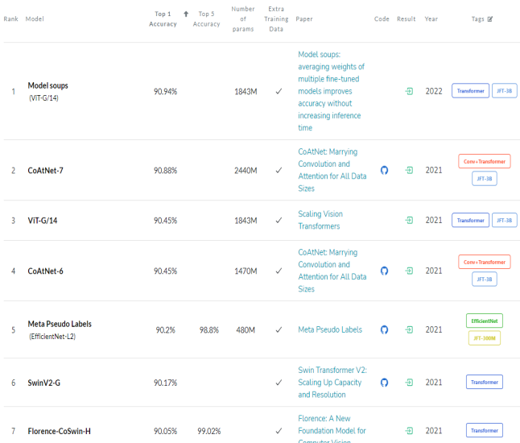
Современное состояние
Ошибка Тор-1
Большинство эффективных НС основаны на трансформерах
https://paperswithcode.com/sota/image-classification-on-imagenet

Slide 16
Ссылки
Krizhevsky, Alex, Ilya Sutskever, and Geoffrey E. Hinton. "Imagenet classification with
deep convolutional neural networks." Advances in neural information processing
systems. 2012.
Zeiler, Matthew D., and Rob Fergus. "Visualizing and understanding convolutional
networks." European Conference on Computer Vision. Springer International Publishing,
2014.
Simonyan, Karen, and Andrew Zisserman. "Very deep convolutional networks for largescale image recognition." arXiv preprint arXiv:1409.1556(2014).
Szegedy, Christian, et al. "Going deeper with convolutions." Proceedings of the IEEE
Conference on Computer Vision and Pattern Recognition. 2015.
He, Kaiming, et al. "Deep residual learning for image recognition." arXiv preprint
arXiv:1512.03385 (2015).
Hu, Jie, et al. “Squeeze-and-Excitation Networks." arXiv preprint arXiv:1709.01507 (2017).
Mingxing Tan, Quoc V. Le. EfficientNet: Rethinking Model Scaling for Convolutional Neural Networks, 2019.
Andrew Brock, Soham De, Samuel L. Smith, Karen Simonyan. High-Performance Large-Scale Image Recognition Without Normalization, 2021

Slide 17
Вопросы
В чем отличие базовых блоков сети GoogLeNet и ResNet?
Какое назначение SE модуля?
Какая идея лежит в основе построения семейства сетей EfficientNet?

